Slide 1
第01章 Linux系统安装和基本操作

Slide 2
课程目标
熟练安装Linux操作系统
熟练管理文件、目录、磁盘和文件系统
熟练安装、管理应用程序
熟练管理用户、文件和目录/归属
熟练监控管理进程、设定计划任务
熟练编写Shell脚本
Oracle的日常维护（安装、备份/还原、客户端）
Windows服务器的日常应用
Notes:
划分ip，简单服务器配置，多而广，要精，涉猎范围要广，某方面要有所建树一些
搭建环境：OS，数据库，网络的知识
FTP，存储， 活动目录
三部分：linux,oracle,windows

Slide 3
为什么选择Linux
更加卓越的补丁管理工具
更加健壮的默认设置
模块化设计
开放源代码架构
多样化的系统环境
Notes:
补丁：windows补丁是由微软提供的，更新时间较长，发现-打补丁，一两个月过去了，隐私丢失了
健壮：linux是开源的，全世界的linux爱好者，迅速搭上补丁，稳定性和安全性
天生多用户的操作系统，底册系统文件仍然受到保护，底层文件由管理员拿到的
xp默认是系统管理员登陆的，win7管理员默认是不激活的，微软也在做出改进，提高安全性
模块化设计：表明，不需要的话可以删除，某个部分不安全，可以删除，换一个信赖的软件。浏览器为例

Slide 4
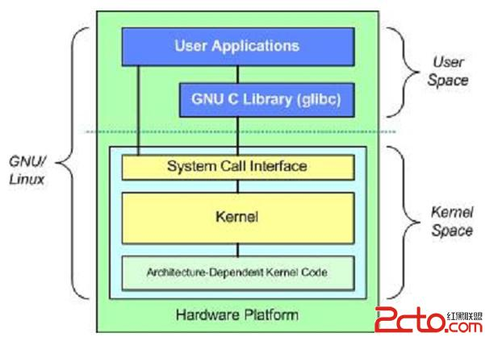
什么是Linux？
Linux是一套开源的操作系统
Notes:
Linux操作系统构成
Linux内核、系统基本库、应用程序

Slide 5

开源软件简介
Notes:
误区：Linux可用的软件很少吗？对于个人用户是这样的，从对于服务器，从数量和质量优于windows平台。
Apache 主流的Web服务器软件，占有率 大概60% ，羽毛 ,印第安部落的标志，代表自由，民主
开源社区，文化衫，人生苦短，快用python

Slide 6
开源软件
所有的人均可使用的软件和源代码
使用的自由
绝大多数开源软件是免费的
研究的自由
可以获得软件源代码
散步及改良的自由
可以自由传播、改良甚至销售

Slide 7
应用领域
手机
智能家电：机顶盒、游戏机、数码相机
航空系统
银行系统
政务系统
电影娱乐
……

Slide 8
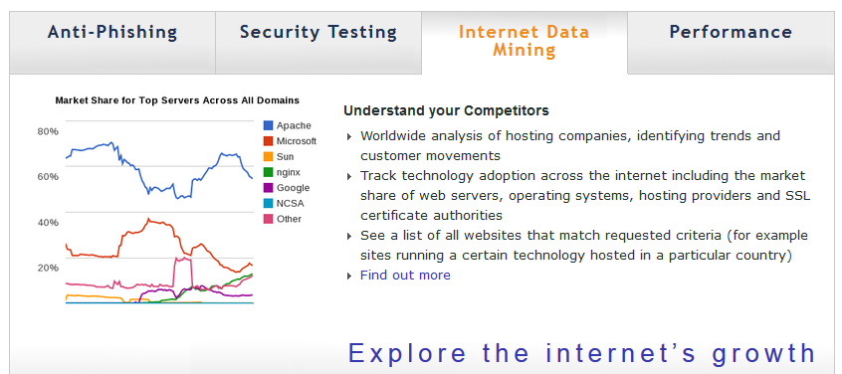
Notes:
服务器采用的网站服务

Slide 9


Slide 10
Linux原则
一切都是文件（包括硬件）
程序较小且用途单一
能够将程序结合到一起以执行复杂任务
避免抢占式用户界面
配置数据以文本形式存储
Notes:
程序小，提高性能

Slide 11
Linux系统简介
Notes:
什么样的技术，有什么特点，应用在哪些领域

Slide 12
本章大纲
UNIX与Linux发展史
系统分区
Linux系统安装
远程登录管理工具

Slide 13
UNIX发展史
1965年，美国麻省理工学院（MIT）、通用电气公司（GE）以及AT&T的贝尔实验室联合开发Multics工程计划，其目标是开发一种交互式的具有多道程序处理能力的分时操作系统，但因Multics追求的目标过于庞大而复杂，致使项目进度远远落后与计划，最后贝尔实验室宣布退出。

Slide 14

UNIX发展史
1969年，贝尔实验室的肯·汤普森在DEC PDP-7机器上开发出UNIX系统。
1971年，肯·汤普森的同事丹尼斯·里奇发明了C语言；1973年UNIX系统的绝大部分源代码用Ｃ语言重写，为UNIX的可移植打下了良好的基础。

Slide 15
UNIX主要发行版本
操作系统 | 公司 | 硬件平台
AIX | IBM | PowerPC
HP-UX | HP | PA-RISC
Solaris | Sun | SPARC
Linux | RedHat Ubuntu | IA(Intel、AMD)

Slide 16


Linux系统简介
Linux系统出现于1991年，由芬兰大学生李纳斯（Linus Torvalds）和后来陆续加入的众多爱好者共同开发完成。Linux是一个开源软件，是源代码开发的UNIX。
Notes:
芬兰国家的吉祥物
企鹅极地动物，南极，北极不属于任何国家

Slide 17
Linux内核
官网 www.kernel.org
内核版本说明
XX.YY.ZZ 主版本、次版本、修订版
次版本偶数 为 稳定版 奇数为 开发版
目前最新版本 4.11.6

Slide 18
Linux内核版本
修复BUG
稳定版本
2.4.6
2.4.7
2.4.8
2.4. ...
拷贝
增加新功能
开发版本
2.5.7
2.5. ...
2.5.77
拷贝
修复BUG
稳定版本
2.6.1
2.6. ...
2.6.18

Slide 19
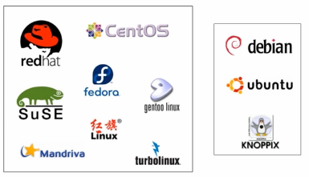
Linux主要发行版本

Slide 20
本章大纲
UNIX与Linux发展史
系统分区与文件类型
Linux系统安装
远程登录管理工具

Slide 21
Linux中将硬盘、分区等设备均表示为文件
硬件设备文件所在的目录
hd 表示IDE设备 sd 表示SCSI设备
/dev/sda1
硬盘的顺序号，以字母a、b、c……表示
分区的顺序号，以数字1、2、3……表示
Notes:
看不到Ｃ盘，Ｄ盘。
磁盘管理中讲解，多个硬盘，挂载磁盘
说法是错误的，４个分区。硬盘应该是一块完整的硬盘
linux也是这样的，所有的硬件设备都在dev目录下。
ide,scsi,sata，usb硬盘
scsi读取速度，比ide快
硬盘按照设备类型进行划分

Slide 22
分区类型
主分区：最多只能有4个
扩展分区：
最多只能有1个
主分区加扩展分区最多有4个
不能写入数据，只能包含逻辑分区
逻辑分区
Notes:
分区有一定的类型。最早，只有主分区一种分区，有限制。主分区只能有４个。随着硬盘越来越大，主分区不能满足要求了，需要划分一个扩展分区。需要注意的是：扩展分区只能有一个，主分区加扩展分区最多有４个。扩展分区不能被格式化，不能被写入数据，唯一作用包含逻辑分区。逻辑分区可以被格式化，写入数据
柜子的例子，三个人，又来了2个人。画图。这个限制不是linux的限制，是硬盘的限制，只要硬盘结构不发生变化，这种限制就会存在。
硬盘被划为分区后，就能写入数据吗？当然不是，硬盘必须经过格式化之后，才能写入数据。大家注意：这里指的是高级格式化，是操作系统的操作的
低级格式化是硬盘的操作
操作系统一定安装主分区上的

Slide 23
硬盘和分区的结构
第1个主分区 /dev/sda1
第一块IDE硬盘设备
/dev/sda
扩展分区
第2个主分区
/dev/sda2
第1个逻辑分区
/dev/sda5
第2个逻辑分区
/dev/sda6

Slide 24
文件系统类型
Linux中默认使用的文件系统类型
XFS是一个64位文件系统，最大支持8EB减1字节的单个文件系统，实际部署时取决于宿主操作系统的最大块限制。
EXT4：是ext3的升级版。ext4在性能、伸缩性和可靠性方面进行了大量改进
EXT3， 第3代扩展（Extended）文件系统
Linux支持的其它文件系统类型
FAT16、FAT32、NTFS
XFS、JFS
……
Notes:
REL7中默认文件系统已由以前的ext4改为xfs文件系统
CENTOS 7.0开始选择XFS作为默认的文件系统
格式化的目的是为了在硬盘中写入文件系统~~~Cento6中默认的文件系统是EXT4
演示windows的ntfs
ntfs,fat32，拷贝大文件时，FAT是不支持大文件的，NTFS有很大的便利性，右键属性功能更全，可以加密
fat32是做不到的
ext3：是ext2的升级版本，最大的区别就是带日志功能，以在系统突然停止时提高文件系统的可靠性。支持最大16TB的分区和最大2TB的文件。

Slide 25
目录结构
树型目录结构
最顶层：根目录
根目录 /
/root
/bin
/boot
/dev
/etc
/home
/var
/lib
/usr
/media
/tmp
……
/root/Desktop
/root/Maildir
……
……
/usr/bin
/usr/lib
……
Notes:
/home 普通用户的目录

Slide 26
本章大纲
UNIX与Linux发展史
系统分区
Linux系统安装
远程登录管理工具

Slide 27
本章大纲
UNIX与Linux发展史
系统分区
Linux系统安装
远程登录管理工具

Slide 28
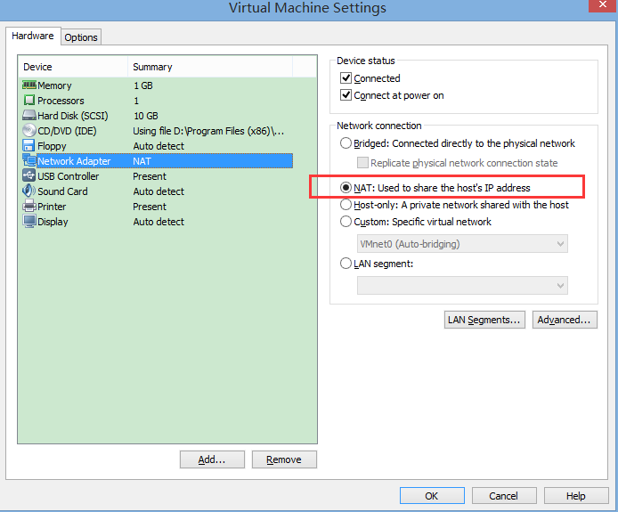
虚拟机网络配置
Notes:
桥接：说明虚拟机使用的是真实网卡，与物理计算机进行通信，同一个网段即可，还可以与局域网计算机通信，需要占有IP。可能IP冲突
NET 虚拟机vm8 假的网卡，只能与物理机进行通信。虚拟机可以访问互联网
Host Only vm1，仅能物理机通信

Slide 29
设置Linux的IP地址
[root@localhost ~]# ifconfig eth0 192.168.20.22

Slide 30
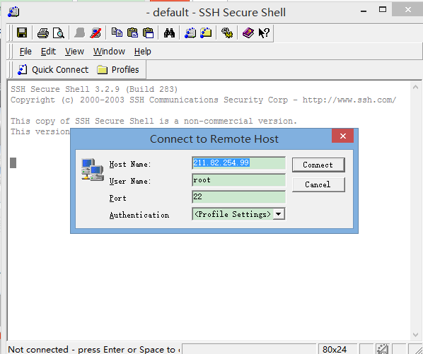
SSH Secure Shell Client远程连接
Putty、XShell、SecureCRT都可实现连接

Slide 31
WinSCP

Slide 32
补充：物理连接故障排查

